Slide 1
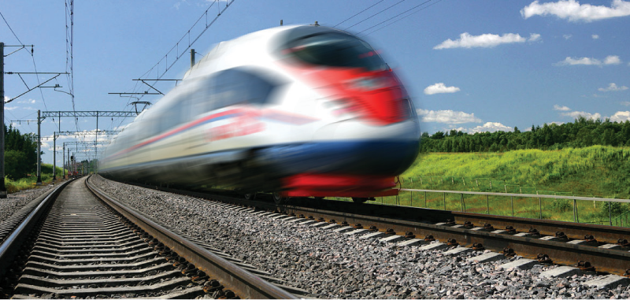

Вопросы академической мобильности. Сетевые
(совместные) образовательные программы.
Лубягов Александр Михайлович
Заместитель начальника Дирекции тяги – филиала ОАО «РЖД»

Slide 2
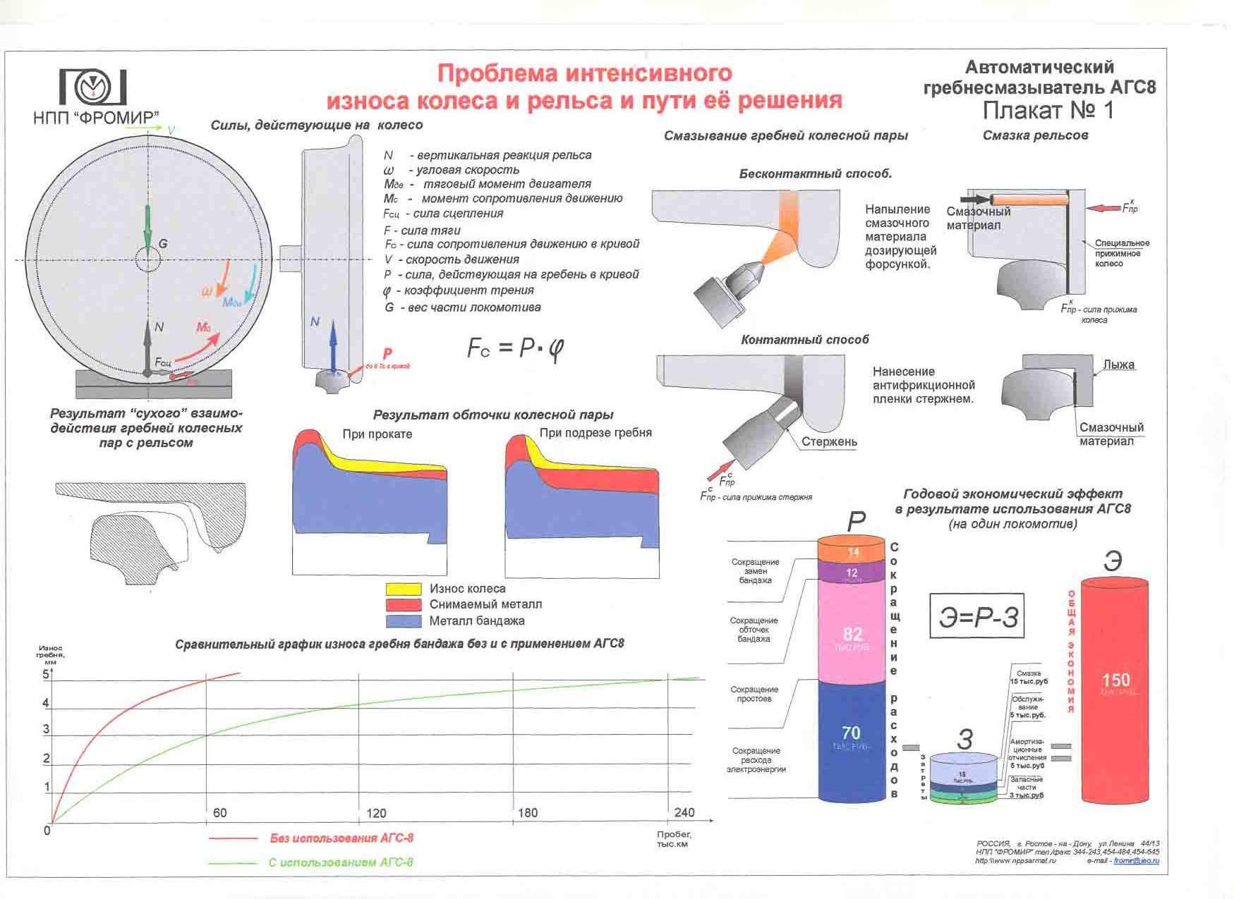
Способы смазывания гребней колесных пар подвижного состава
Минусы:
Скорость при лубрикации – 40 км/ч
Низкий ресурс разового нанесения
Низкая несущая способность, выдавливание из зоны контакта
Разброс центробежными силами
Экологические проблемы - загрязнение экипажной части
Система лубрикации
ГРС-РАПС

Slide 3
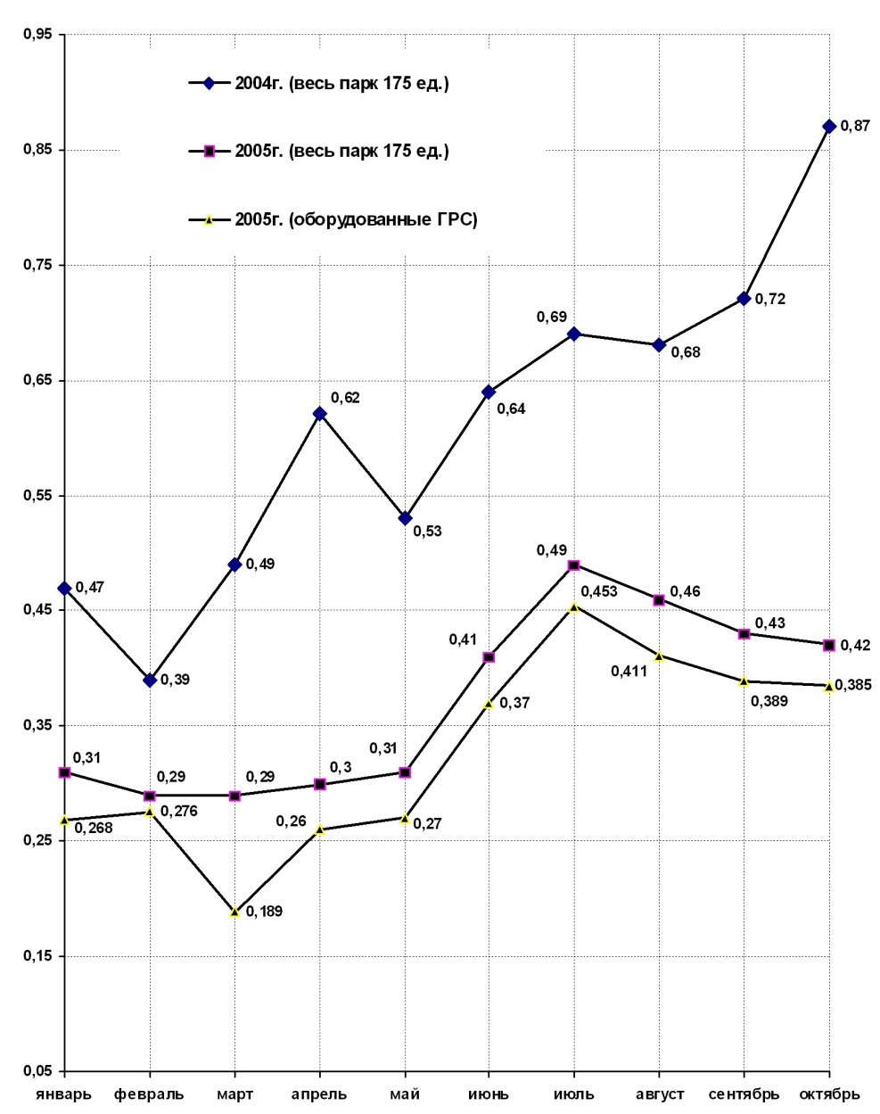
Эффективность применения технологии ГРС-РАПС
На Северо-Кавказкой железной дороге снижение количества обточек на 15% по локомотивному парку маневровых тепловозов.
Эффективность использования различных технических средств лубрикации
(по данным депо Туапсе). Снижение интенсивности изнашивания гребней в 5 раз.
Интенсивность изнашивания гребней бандажей колесных пар электровозов депо Пенза после оснащения их системами ГРС снизилась на 82%, а ресурс бандажей колесных пар увеличился на 22%.

Slide 4
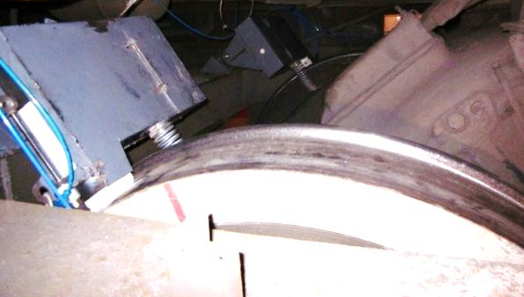
Опытный образец фрикционного модификатора трения
Опытный образец фрикционного модификатора трения был успешно испытан на базе локомотивного депо Батайск

Slide 5
Развитие фрикционного модификатора трения, обладающего анизотропией свойств
Обеспечивается увеличение ресурса колесных пар локомотивов за счет снижения интенсивности изнашивания поверхности кругов катания колес, путем металлоплакирования, «залечивания» усталостных микротрещин на поверхности трения колес

Slide 6
Спасибо за внимание!

